Slide 1










ASDMR ECUADOR
@asdmr.ecuador
(+593) 99 583 8626
Conectados con Dios Ec
Unión Ecuatoriana ASDMR

Slide 2



ADVENTISTA DEL SÉPTIMO DÍA
MOVIMIENTO DE REFORMA

Slide 3



Asiste Puntual
Cada sábado 9:00am (Ecuador) por:
ASDMR ECUADOR
Unión Ecuatoriana ASDMR
Conectados con Dios Ec
Registro de asistencia

Slide 4

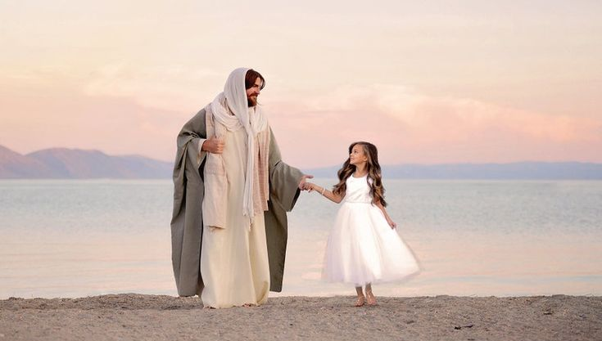


La lección de los niños para hoy es:
  ¡Ya sabemos lo que tenemos que hacer!
Sábado, 28 de febrero de 2026

Slide 5
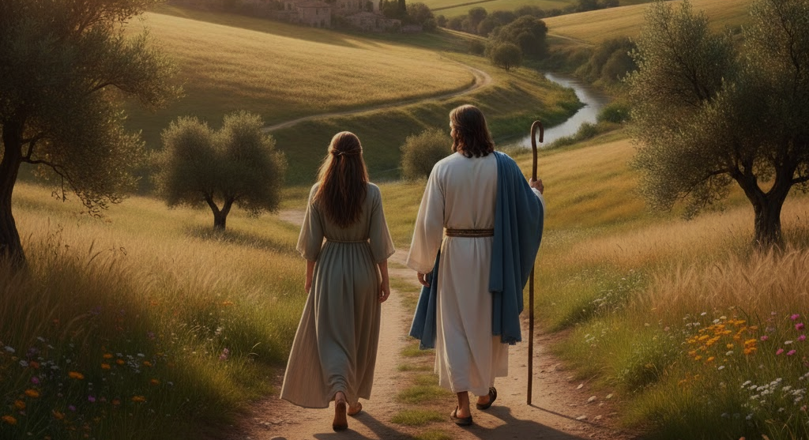
¡Ya sabemos lo que tenemos que hacer!
Lección 9
Sábado, 28 de febrero de 2026

Slide 6

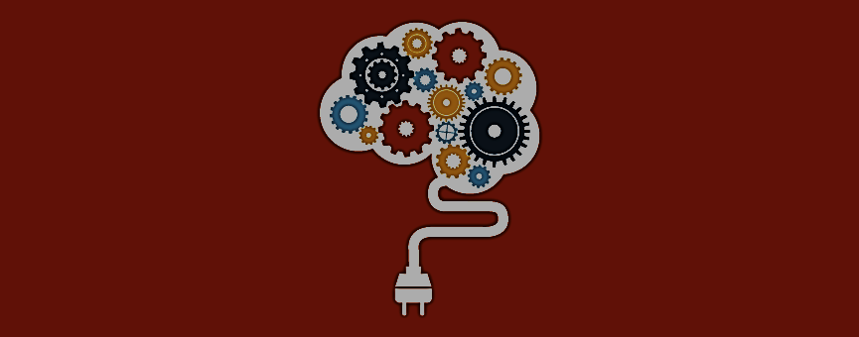

Verso bíblico de memoria
“Oh hombre, él te ha declarado lo que es bueno, y qué pide Jehová de ti: solamente hacer justicia, y amar misericordia, y humillarte ante tu Dios.”
(Miqueas 6:8)
Idea central
“Dios acepta a quienes tienen un corazón humilde, confiado y contrito y escucha sus oraciones y cuando los ayuda, vencen todos los obstáculos.”
Testimonios para la iglesia, tomo 4, p. 539.
Introducción
Sábado, 28 de febrero de 2026

Slide 7
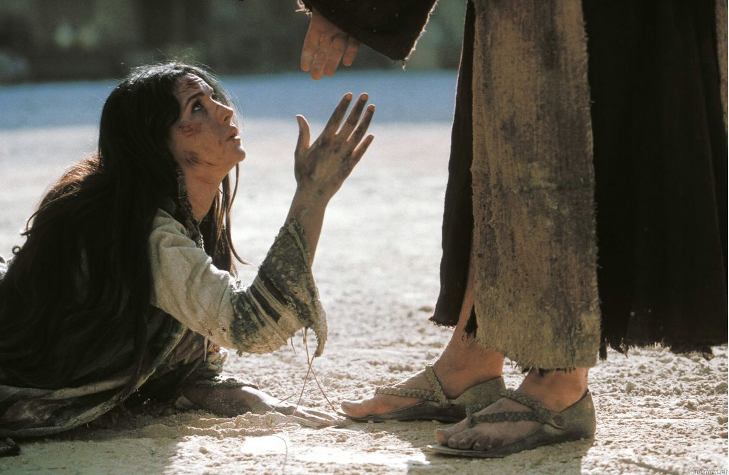
El deber hacia Dios se resume en practicar la justicia, amar la misericordia y andar humildemente con Él.
La Ley escrita en el corazón transforma la voluntad y somete la vida a la obediencia a Cristo…
…así se elimina la codicia y el amor al mundo, reflejando una vida consagrada que convence al mundo por su ejemplo.
¿Con qué sencilla explicación se le pidió al profeta Miqueas que resumiera nuestro deber hacia Dios?
Domingo
A los ojos de Dios

Slide 8
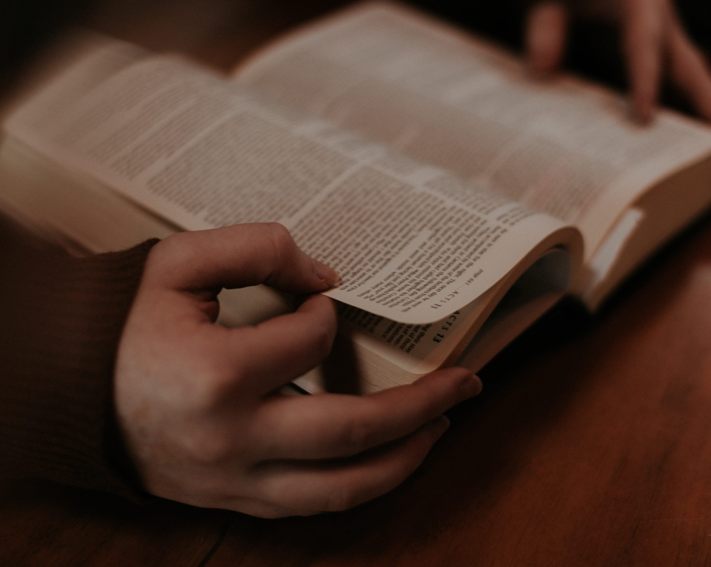
Dios exige integridad absoluta: aún la más mínima desviación de la verdad es pecado…
…la ganancia obtenida mediante falsedad acarrea condenación, sin importar la condición social…
…la vida cristiana se fundamenta en transparencia y fidelidad, reflejando el carácter santo de Dios.
¿Cómo se nos recuerda de la necesidad de una integridad intachable?
Domingo
A los ojos de Dios

Slide 9
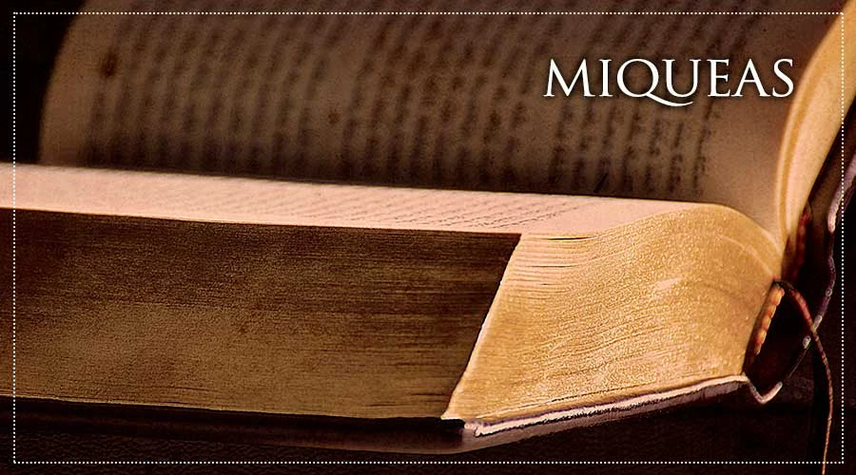
¿Qué acertada descripción es dada de la condición del profeso pueblo de Dios en días de Miqueas?
Dios levantó a Miqueas para denunciar la injusticia social y la corrupción espiritual que dominaban en Judá…
…su mensaje reafirma que el juicio divino es inevitable cuando el pueblo desprecia la justicia y la obediencia a la Palabra de Dios.
Lunes
Nosotros vs. la gloria de Dios

Slide 10
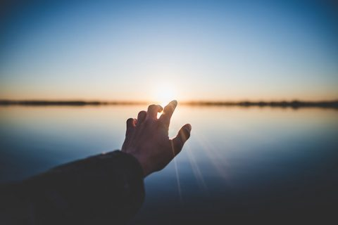
¿Qué perspectiva nos ayuda a estar enfocados en nuestra necesidad de Dios?
La perspectiva que nos mantiene enfocados en nuestra necesidad de Dios es reconocer que la ayuda humana es limitada y que solo en Él encontramos verdadera salvación y esperanza…
…tanto Miqueas 7:5–7 como Salmos 60:11 nos recuerdan que la fe adventista se fundamenta en depender plenamente de Dios, confiando en su poder y dirección en medio de la fragilidad humana.
Lunes
Nosotros vs. la gloria de Dios

Slide 11
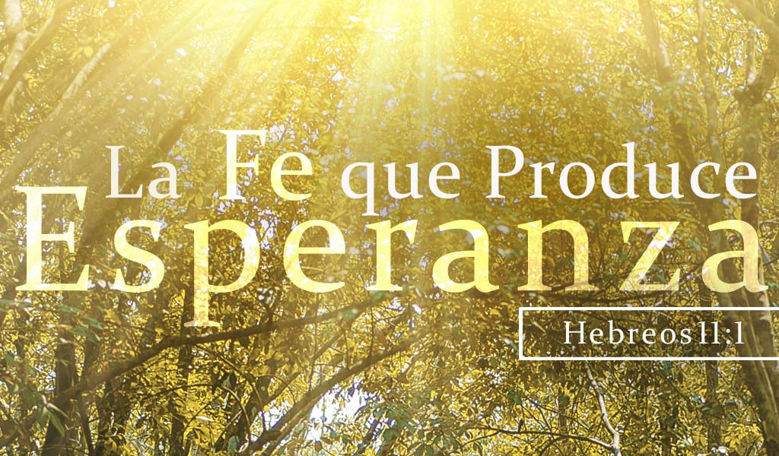
La preciosa esperanza que Miqueas 7:8–9 describe es la certeza de que, aunque caigamos, Dios nos levantará y, aunque enfrentemos disciplina, su justicia nos restaurará en la luz de su gracia...
…esta esperanza se fundamenta en el plan de salvación universal, donde Cristo se dio en rescate por todos, asegurando que quienes confían en Él nunca quedarán defraudados, sino que recibirán liberación y paz.
Describa la preciosa esperanza que todos tienen el privilegio de obtener por la fe
Lunes
Nosotros vs. la gloria de Dios

Slide 12
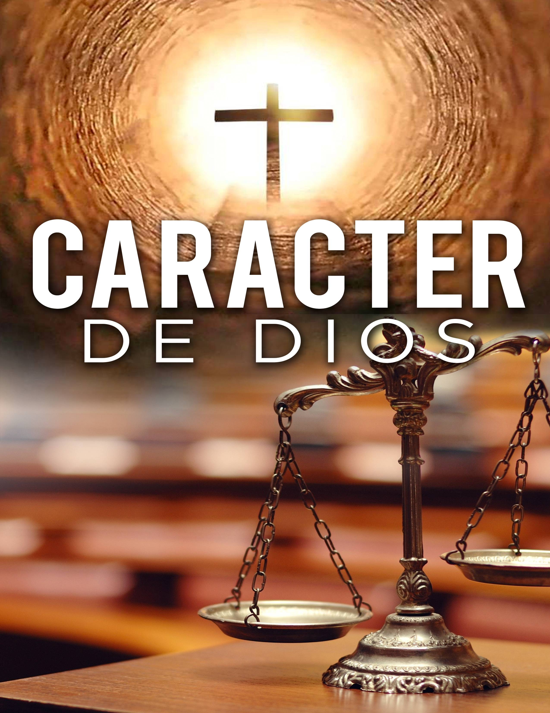
¿Cómo Miqueas ensalza claramente el carácter de Dios?
Miqueas ensalza el carácter de Dios mostrando que Él es incomparable en misericordia, perdonando la iniquidad y echando los pecados en lo profundo del mar…
…se reconoce que Dios es justo con su ley, pero también es el justificador de los que creen en Jesús, revelando la perfecta armonía entre justicia y gracia…
…aquí, el profeta destaca que el amor divino no se agota, sino que se manifiesta en un perdón constante que asegura esperanza y redención para todo creyente.
Lunes
Nosotros vs. la gloria de Dios

Slide 13
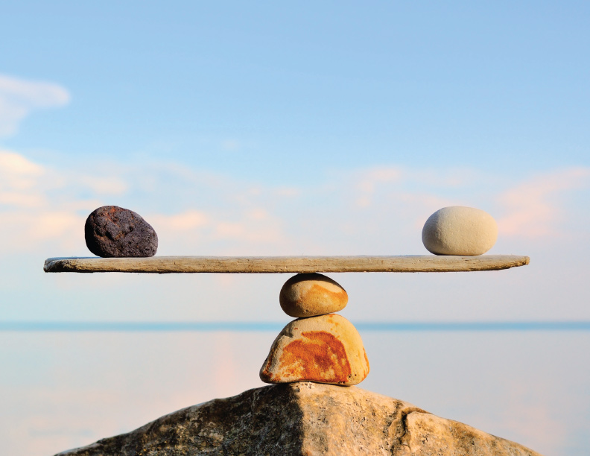
¿Cómo podemos resumir el balance perfecto del carácter de Dios?
El balance perfecto del carácter de Dios, según Nahúm 1:3, se revela en su paciencia y misericordia que esperan al pecador, mientras su justicia permanece firme y segura…
…este equilibrio muestra que Dios es a la vez justo y compasivo, ofreciendo oportunidad de arrepentimiento sin dejar de ser fiel a su ley.
Martes
Justo, misericordioso y completo

Slide 14
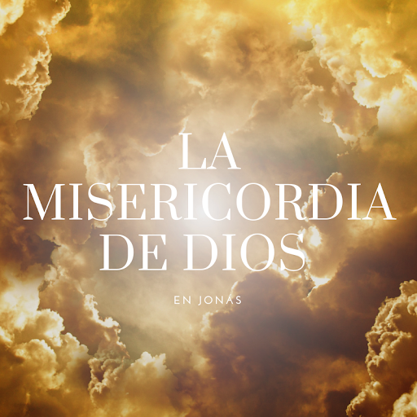
La misericordia de Dios es grande y paciente, pero tiene un límite: cuando los hombres persisten en la rebelión y la opresión, su justicia se manifiesta con poder para detener el pecado…
…ninguna sabiduría ni poder humano puede proteger al pecador de los juicios divinos; Dios mismo se interpone en defensa de los indefensos y vindica su honor frente a la injusticia…
…el mundo puede abusar de la clemencia divina, pero llegará el momento en que el Señor librará a su pueblo y reprimirá la maldad, mostrando que su gracia y justicia son inseparables.
Al darnos cuenta de que la misericordia de Dios es vital para nuestra existencia, ¿qué más debemos tener siempre presente?
Martes
Justo, misericordioso y completo

Slide 15
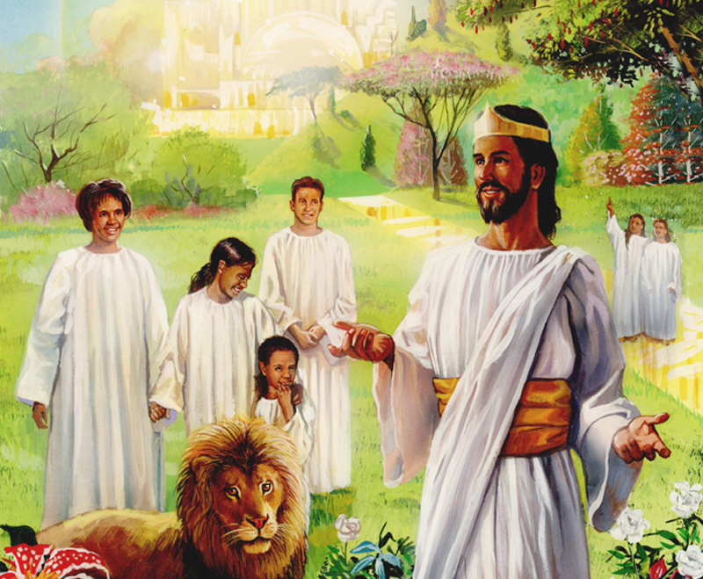
La Biblia asegura que el pecado no volverá a levantarse porque Dios lo destruirá de raíz y no permitirá que resurja en la tierra nueva…
…la obra redentora de Cristo garantiza un universo purificado, donde la rebelión contra la ley divina habrá sido erradicada para siempre…
…en la tierra renovada, el pueblo de Dios vivirá en perfecta seguridad y santidad, pues la justicia eterna del Señor asegura que el mal no tendrá más lugar en su creación.
¿Cómo sabemos que el pecado no resurgirá en la tierra nueva?
Martes
Justo, misericordioso y completo

Slide 16
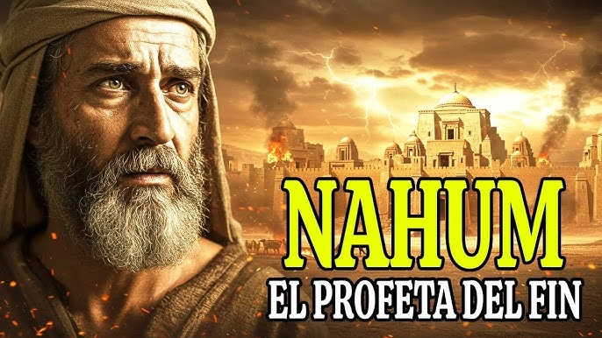
La prioridad del creyente debe ser cumplir la misión que Cristo nos encomendó: trabajar mientras dura el día, porque pronto llegará la noche cuando nadie podrá hacerlo…
…la urgencia del tiempo presente nos llama a dedicar todas nuestras facultades físicas, mentales y espirituales al servicio de Dios, preparando un pueblo para el encuentro con el Señor en su venida.
¿Qué escena describe Nahúm como señalando los últimos días antes del regreso de Cristo?
Nahúm describe un ambiente de velocidad y agitación, un mundo dominado por la prisa…
…enfocado en el progreso material y saturado de distracciones que los apartan de Dios.
¿Qué debería esto hacernos considerar como prioridad en el actual ambiente acelerado?
Miércoles
Una escena moderna

Slide 17

Describa el destino de todos los que rechazan la misericordia de Dios, recibiendo su furia, como ocurrió con Nínive en Asiria
El perdón divino se ofrece como una oportunidad de gracia para quienes se arrepienten, pero quienes lo rechazan cierran la puerta a la misericordia y se exponen al juicio...
…así como Nínive fue destruida por despreciar la advertencia de Dios, todo aquel que persiste en rechazar su perdón enfrenta la consecuencia de la separación eterna de su presencia.
Miércoles
Una escena moderna

Slide 18
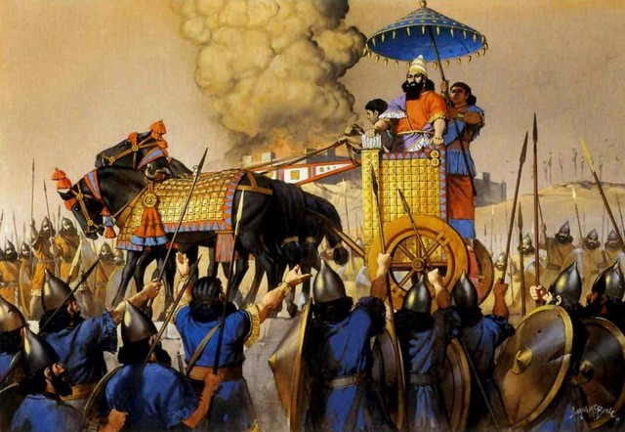
¿Cómo se describe la caída de Asiria y por qué es especialmente relevante ahora?
La caída de Asiria se describe como una ruina total de su gloria y poder, mostrando que el orgullo humano no puede sostenerse frente al juicio divino...
…esta lección es relevante hoy porque las naciones que se levantan con arrogancia contra Dios enfrentarán el mismo destino…
…esto nos enseña que solo la humildad y la dependencia de su misericordia aseguran la permanencia.
Jueves
La historia se repite

Slide 19
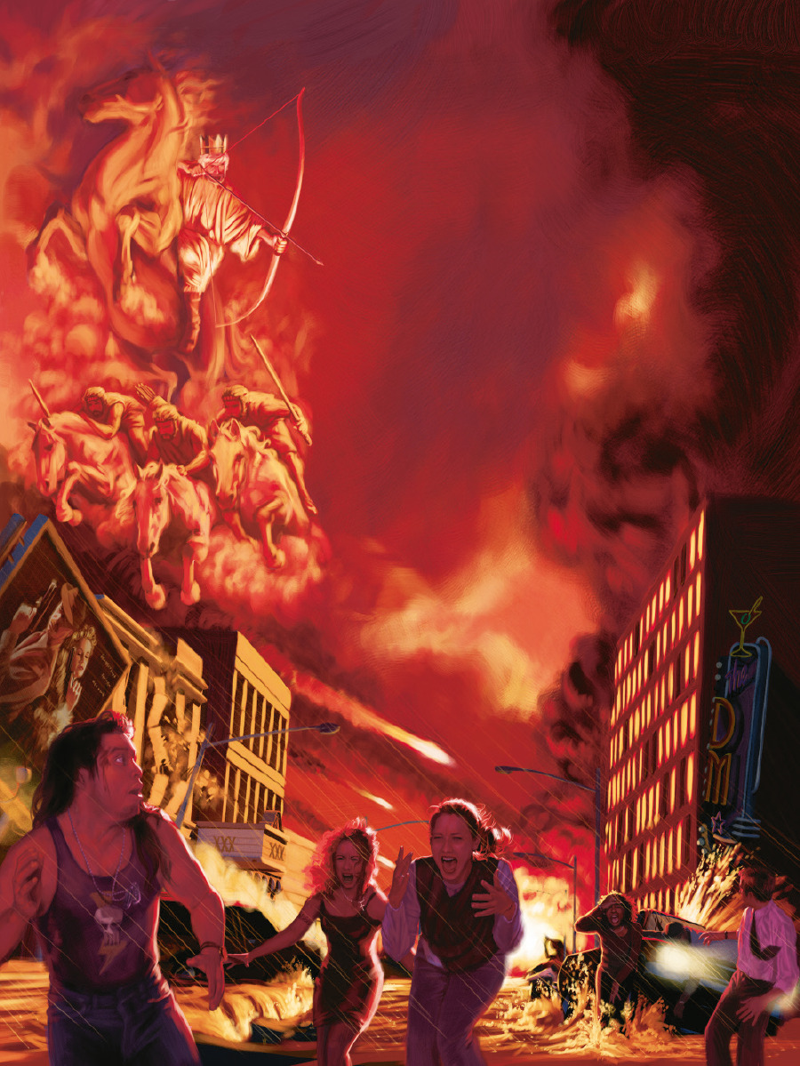
¿Cómo ocurrirá pronto una escena similar?
La escena de Apocalipsis 18 muestra la caída de Babilonia como un juicio inevitable sobre quienes han llenado la medida de su iniquidad y han despreciado la misericordia divina…
…los ricos y poderosos que se enorgullecieron de sus riquezas obtenidas en injusticia verán con terror la destrucción de lo que adoraron en lugar de Dios…
…este relato es una advertencia solemne de que pronto, al terminar el tiempo de gracia, los que rechazaron la verdad quedarán despojados de todo y enfrentarán la ira divina sin defensa.
Jueves
La historia se repite

Slide 20





El verdadero deber cristiano consiste en vivir con justicia, misericordia e integridad, reflejando humildad ante Dios y pureza de corazón en toda acción.
En medio de la corrupción humana, la esperanza y salvación se hallan en confiar plenamente en Dios, quien perdona, restaura y revela su gloria en la fe de los que esperan en Él.
El carácter de Dios revela un equilibrio perfecto entre justicia y misericordia, paciente pero firme, asegurando que el pecado será erradicado para siempre y nunca más resurgirá en la tierra nueva.
En un mundo acelerado y cercano al fin, Dios llama a usar cada talento en la misión, pues quienes rechazan su misericordia enfrentarán su justa ira, mientras su pueblo se prepara para la venida de Cristo.
La caída de Asiria y la futura destrucción de Babilonia revelan que el orgullo y la iniquidad llevan inevitablemente al juicio divino, mientras Dios vindica a su pueblo fiel.
Resumen
Afirmo lo que aprendí

Slide 21

Avanzo
Creo que Dios ya nos ha mostrado lo que es bueno: practicar justicia, amar misericordia y caminar humildemente con Él.
al tomar buenas decisiones
¡Decido dejar de postergar mi entrega, vivir en justicia y misericordia, y caminar cada día bajo la guía del Espíritu Santo!
Decisión
Aplico a mi vida lo que aprendí

Slide 22


Soy Mayordomo:
Planifico mi ofrenda
Para transferencias bancarias:
Banco Pacífico
Cuenta Corriente #637254
Banco Pichincha
Cuenta de Ahorros #3735728600
RUC: 1790984362001
ADVENTISTAS DEL SÉPTIMO DÍA MOVIMIENTO DE REFORMA UNION ECUATORIANA
DIEZMOS
OFRENDAS
“Hoy más que nunca, la fidelidad se aferra a la promesa”
Mayordomía
Malaquías 3:10

